Slide 1
Михаил Юрьевич Лермонтов «Валерик» («Я к вам пишу случайно…»)

Slide 2
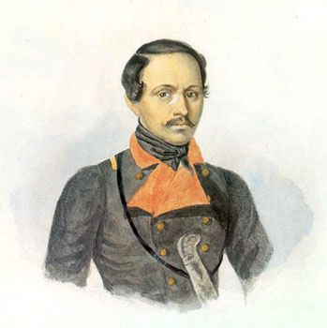
Лермонтов в сюртуке офицера Тенгинского пехотного полка. 1841. Художник К.А. Горбунов

Slide 3
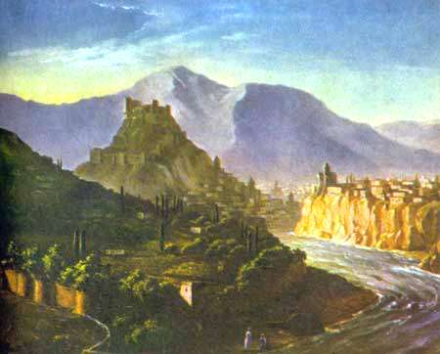
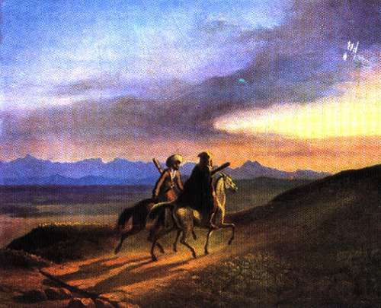
Кавказ на акварелях Лермонтова

Slide 4
Валерик, или Вларик, - приток Сунжи, впадающей в Терек, название происходит от чеченского «валларич» - мертвый, поэтому у Лермонтова Валерик – «речка смерти».

Slide 5
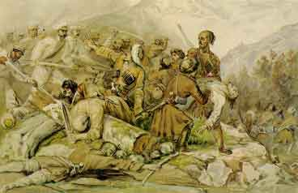
Эпизод сражения при Валерике 11 июля 1840 г. Акварель М.Ю. Лермонтова и Г.Г. Гагарина. Лермонтов выполнил рисунок композиции, а Гагарин дописал его акварелью. Этот рисунок обнаруживает в Лермонтове блестящего рисовальщика и баталиста. Война изображена им во всём её драматизме, без прикрас.

Slide 6
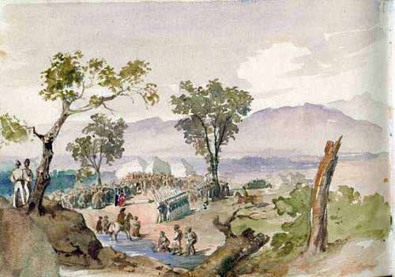
Тему "бедствий войны" продолжает акварель
"При Валерике. Похороны убитых".

Slide 7
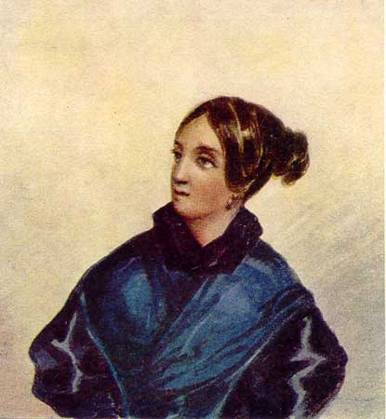
Варвара Александровна Лопухина - одна из самых глубоких сердечных привязанностей М.Ю.Лер- монтова. Пережив бурное увлечение Н.Ф.Ивановой, поэт в 1831 встретился в близкой ему семье Лопухиных с младшей сестрой своего друга Алексея - Варенькой. Под влиянием родителей в 1835 году вышла замуж за Н.Ф.Бахметева.

Slide 8
Задания на выявление жанровых особенностей стихотворения
1. К какому жанру можно отнести стихотворение М.Ю.Лермонтова «Валерик»: послание, поэтический рассказ, баллада или элегия?
(послание)

Slide 9
2. Стихотворение «Валерик» по своей тематике и проблематике относится к лирике дружеской, любовной, философской или гражданской?
(философской)

Slide 10
Задания на выявление знаний композиции
3. Одним из важнейших композиционных приемов в стихотворении «Валерик» является повтор, инверсия, диалог, перенос?
(диалог)

Slide 11
4. Какова композиция стихотворения «Валерик»?
(кольцевая)

Slide 12
Задание на выявление знаний ИВС
5. Ключевыми образами стихотворения (традиционно для любовного послания) являются Он и Она. Какой прием использован в их изображении в этом стихотворении?
(антитеза)

Slide 13
6. Лермонтов в строке «резались жестоко как звери» использует прием уподобления. К какому тропу он относится?
(сравнение)

Slide 14
7. Назовите художественное средство, многократно используемое в стихотворении и усиливающее эмоциональное звучание образов («жалкий человек», «мутная волна», «трагический балет» и т.д.)
(эпитет)

Slide 15
8. Какой прием использован в последней строфе стихотворения?
(ирония)

Slide 16
Задания на выявление знаний размера стихотворения
9. Определите размер, которым написано стихотворение «Валерик»
(ямб)

Slide 17
Домашнее задание:
Задания с развернутым ответом ограниченного объема (5-10 предложений):
На какие темы откликается поэт в стихотворении «Валерик»
Каков философский смысл стихотворения, кто из русских поэтов следовал лермонтовской традиции в изображении природы и человека?
Каковы особенности композиции стихотворения «Валерик»?

